Slide 1


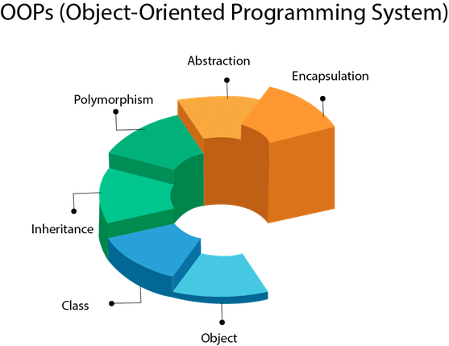

Javada Try Catch
Nesneye Dayalı Programlama Dersi
http://youtube.com/bmdersleri
Hazırlayan ve Sunan: İsmail Acaboğa 1611404030
Tarih : 11/06/2021
Sürüm : v2.4
Ders Yürütücüsü : Doç. Dr. İsmail KIRBAŞ

Slide 2

İçindekiler
Exception (Hata Yakalama)
Javada Try Catch
Javada Try Bloğu
Javada Catch Bloğu
Javada Finaly Bloğu
Javada iç içe Try Catch
Try Catch Örnek – 1
Try Catch Örnek – 2
Try Catch Exception Örnekleri
Sonuç
Kaynaklar
http://youtube.com/bmdersleri

Slide 3
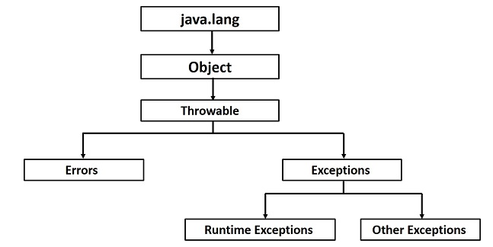
Exception (Hata Yakalama)
Exception Türkçesi hata yakalama ya da istisna olarak adlandırılmaktadır.
Java kodunu çalıştırırken farklı hatalar meydana gelebilir. Programcı tarafından yapılan kodlama hataları, yanlış girişten kaynaklanan hatalar veya diğer öngörülemeyen hatalar meydana gelebilir.
Kullanıcı tarafından bir hata oluştuğunda java durur ve bir hata mesajı verir. Buna teknik olarak java bir istisna atamış deriz.
Her hata istisna değildir. İstisna olması için kullanıcın ya da programcının hatalarından kaynaklanmalıdır.
Hata yakalama sırasında Try catch bloğu bizlere hatanın gösterilmesinde yardımcı olur.
İstisnalar OOP yani Nesne Tabanlı Programlamadır.

Slide 4
Javada Try Catch
Try Catch bloğunu kod üzerinde görmeden önce try catch tanıyalım.
Try Türkçesi denemek, catch ise yakalamaktır.
Try içine denemesini istediğiniz kod bloğunu parantezler içinde belirtilen alana yazarak catch ile istediğimiz istisnanın türünü belirterek programcıya mesaj vermesini belirtiyoruz. Bu durum ise programcıların istisnanın sebeplerini görmesini sağlar.
Teknik olarak try catch bloğunu anlatacak olursak; Programcı istisnaları yakalayıp ekrana çıktı vermesini sağlar. Çıktı sonucu programın düzgün çalışabilmesi için herhangi bir istisna oluşmaması gerekmektedir. Eğer bir istisna var ise programcı bu istisnayı engellemesi gerekir.

Slide 5

Javada Try Bloğu
Try bloğunun içerisine istisnaya neden olabilecek kodları yazmamız gerekir. Çünkü İstisna oluşup oluşmadığını kontrol etmemiz gerekmektedir.
Catch bloğunda oluşan istisnayı görüntüleyebilmek için kodların Try bloğunun içine yazılması gerekmektedir.
Eğer ki istisnaya sebep olabilecek bir kod var ise try bloğunda program çalışmaya devam etse de çıktı olarak bunu göstermeyecektir. Sadece diğer hataları aramak için çalışır.
Try bloğunda istisna meydana gelmez ise catch bloğuna hiç girmeden program sorunsuz şekilde devam eder.
Try bloğunun hemen ardından Catch bloğu ve Finally bloğu gelmelidir.

Slide 6
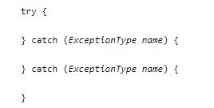
Javada Catch Bloğu
Try bloğundan sonra bir veya daha fazla catch bloğu olabilir fakat try bloğunun kapandıktan sonra Catch bloğundan başka bir kod yazılamaz.
Catch bloğu içerisinde farklı exception türleri vardır. En sık kullanılan birkaç istisna türü ArithmeticException sayısal hatalar örnek olarak 0’a bölme gibi, ArrayIndexOutOfBoundsException ise dizi indexlerinde oluşan istisna türlerini gösterir.
Bu istisna türleri programı çalışma süresini kısar bu yüzden avantajlıdır. Ama bazen programcı istisnanın sebebini bilmezse sadece Exception yazarak tüm hatalarda aratabilir.

Slide 7
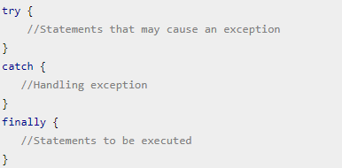
Javada Finally Bloğu
Finally bloğu her zaman try catch bloğu çıktığında yürütülür. Finally bizlere try catch içinde istisna oluşsa bile Finally blokları içindeki kodların çalışmasını sağlar.
Finally istisna oluşsa da oluşmasa da çalıştırmak istediğimiz kodları görüntülemek için kullanılır.
Finally bloğunun çalışmaması için birkaç durum var bunlardan birisi eğer try catch çalışmaz ve Try Catch’in dışındaki diğer kodlar olması gerektiği gibi çalışmasına ragmen finally bloğu da çalışmaz.

Slide 8
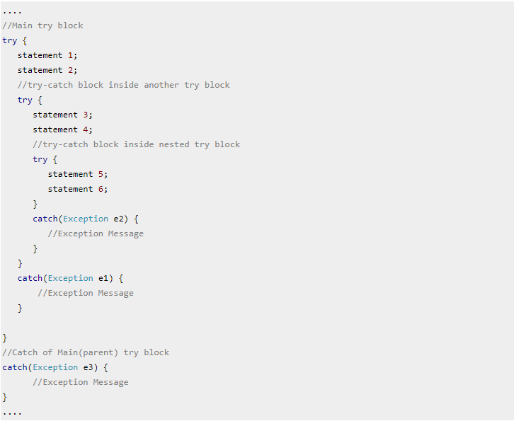
Javada iç içe Try Catch
Try bloklarının iç içe girerek oluşturdukları kodlara iç içe try catch denir. Bazı kurallar çerçevesinde oluşması gerekmektedir.
Try bloğu bitmeden yeni bir try bloğu açılmalıdır.
Try bloğu ‘{‘ ile açıp ‘}’ ile kapattıktan sonra catch bloğu gelmelidir.
Not: Try catch bloklarının sağlıklı çalışması için, kaç tane try girilmişse o kadar catch olmalıdır ve parantez düzenine dikkat edilmelidir.

Slide 9
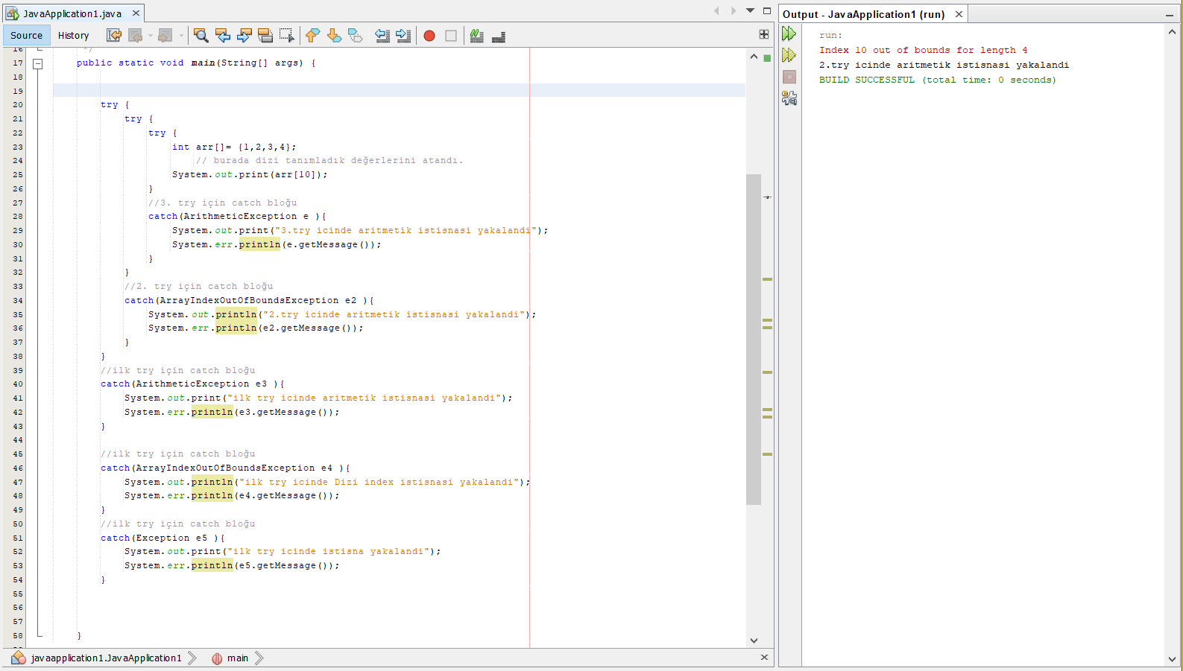
Javada iç içe Try Catch Örnek

Slide 10
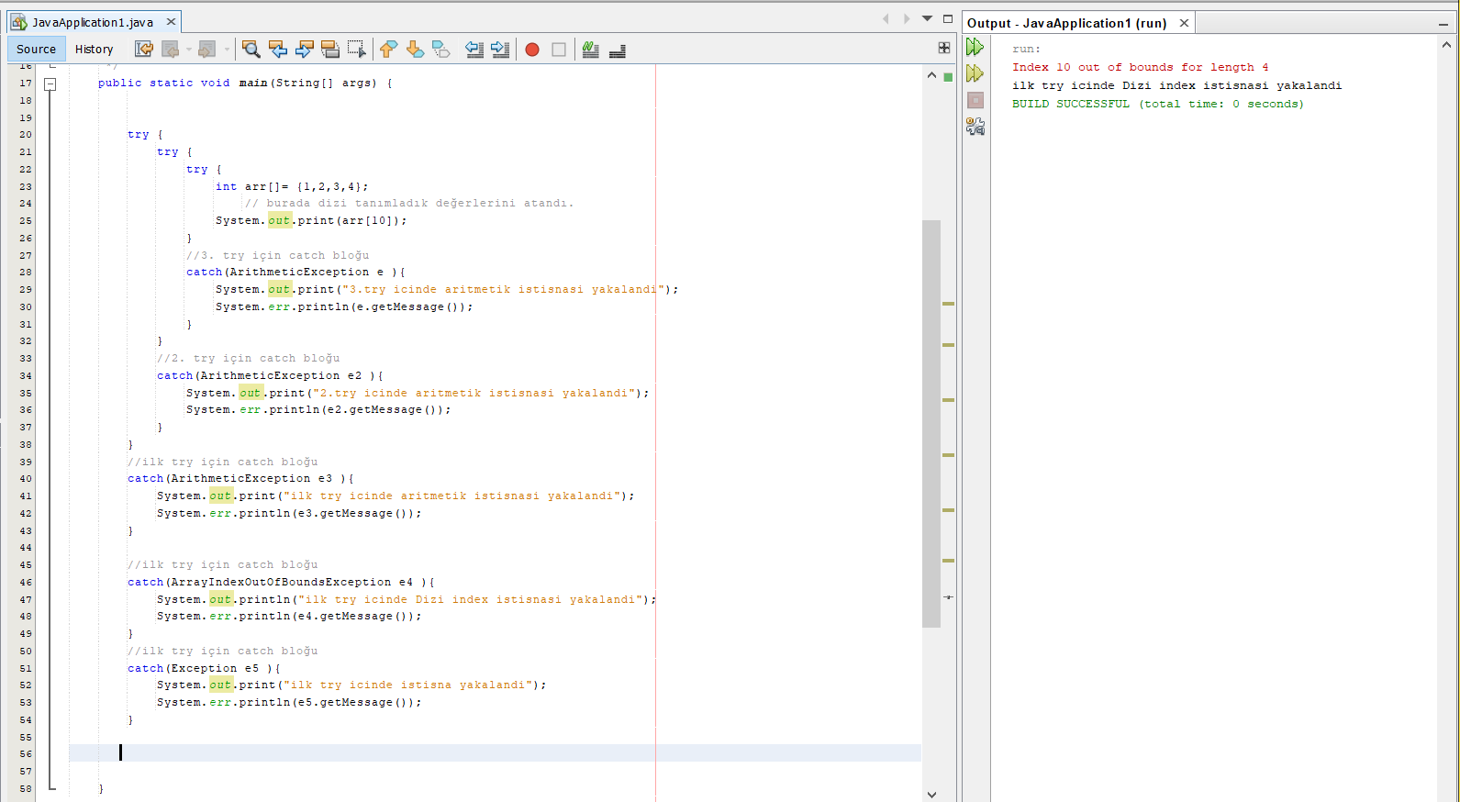
Javada iç içe Try Catch Örnek

Slide 11
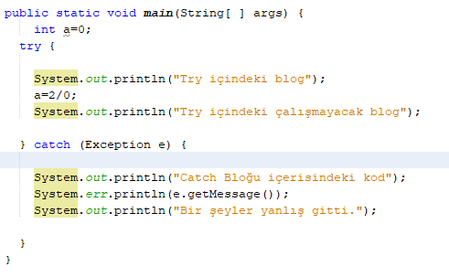
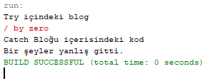
Try Catch Örneği -1
Bir a değişkeni 0 değeri atandı ve a değişkenine 2 / 0 sonucunu tekrar atamaya çalışıldı. Fakat sıfıra bölünme bir hata olduğu için try bloğu bu hatayı yakaladı. Kod içerisinde hataya kadar tüm kodlar çalışır hatayı bulduğu yerden sonraki kodlar çalışır ama göstermez. Kod doğru olsa bile try bloğunda olması gereken çıktıyı vermez ve catch bloğuna gider. Catch bloğunda sıfıra bölünemez istisnasını yakalar ve çıktı olarak göstermesini sağlar. Ek olarak 0’a bölme hatası ArithmeticException hatasıdır. Exception olarak da aynı sonucu alırız.

Slide 12
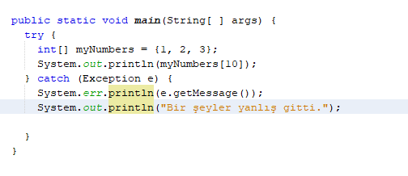

Try Catch Örneği -2
Örneği incelediğimizde, Try Bloğunun içinde denetlenmesi için üç indisli bir dizi ataması var. Çıktı olarak ise 10. indisi istiyor. 10. indis olmamasından dolayı bir istisna oluşturur. Ve catch bloğu içinde hatayı yakaladığımızda bize indis değerini çıktıda kırmızı olarak ve ‘Bir şeyler yanlış gitti’ şeklinde siyah olarak yazdıracaktır. Yazıların kırmızı ve siyah olmasının sebebi ise err/out kodlarıyla ilgilidir.

Slide 13
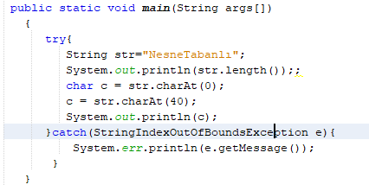

Try Catch Exception Örnekleri -1

Slide 14
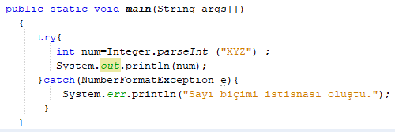

Try Catch Exception Örnekleri -2

Slide 15
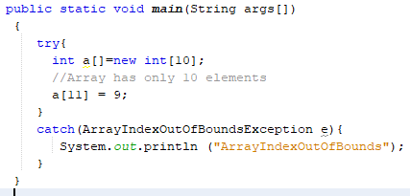

Try Catch Exception Örnekleri -3

Slide 16
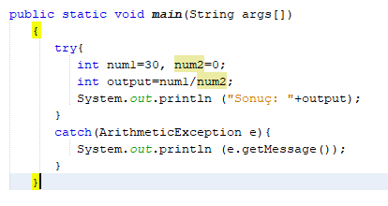

Try Catch Exception Örnekleri -4

Slide 17
Sonuç
Bir İstisna oluştuğunda, programın normal akışı bozulur ve program anormal şekilde sona erer, Bu durumu engellemek için kullanılır. Bu da programın daha sağlıklı çalışmasını sağlar.
Try Catch ile istisnanın sebebini ve yerini öğrenebiliriz.
Kullanıcı tarafından kaynaklanan bir istisna ise onu uyarabilir.
İstisnalar programcıya zamandan tasarruf ettirir ve gereksiz kodlardan kurtarır.
Finally bloğu ile gerçekten önemli olan kısmın çalışmasını sağlayarak istenilen kodların çalışarak .

Slide 18
Kaynaklar
The java tutorials (https://docs.oracle.com/javase/tutorial/)
Java Tutorial (https://www.w3schools.com/java/java_try_catch.asp)
Learn Java Programming (https://www.tutorialspoint.com/java/index.htm)
Java tutorial (https://www.javatpoint.com/try-catch-block)
Java Tutorial for Beginnersbook (https://beginnersbook.com/2013/04/try-catch-in-java/)
http://youtube.com/bmdersleri

Slide 19
İlginiz için teşekkürler…
Nesneye Dayalı Programlama Dersi
http://youtube.com/bmdersleri
Hazırlayan ve Sunan : İsmail Acaboğa 1611404030 E-posta : acaboga1997@hotmail.com
Tarih : 11/06/2021
Sürüm : v2.4
Ders Yürütücüsü : Doç. Dr. İsmail KIRBAŞ

